Slide 1
АИС «ЕДС-Регион»
Решения для «Умного города»:
Информационная система организации взаимодействия

Slide 2
Решения для «Умного города»
Принципы построения системы взаимодействия
Единая информационная среда
Охват всех возможных каналов поступления информации: цифровых и аналоговых
Незамедлительная фиксация событий участниками взаимодействия
Мгновенный доступ к информации всех участников в рамках полномочий
Консолидация сообщений о событии из разных источников
Невозможность коррекции информации о действиях участников (логирование)
Предоставление участникам инструментария для эффективного исполнения
Взаимный аудит участников информационного обмена
Notes:
С 2017 года в Жуковском реализуется долгосрочная стратегия развития НАУКОГРАДА, в соответствии с которой в городе реализуется проект «ЭЛЕКТРОННЫЙ МУНИЦИПАЛИТЕТ»

Slide 3
В соответствии с этими принципами был разработан собственный уникальный программно-аппаратный комплекс муниципального взаимодействия - АИС «ЕДС-регион»
Решения для «Умного города»

Slide 4
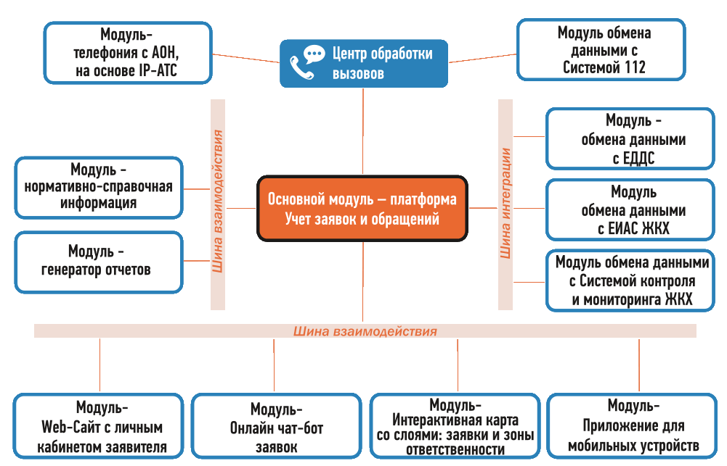
Состав АИС «ЕДС-Регион»
Решения для «Умного города»

Slide 5
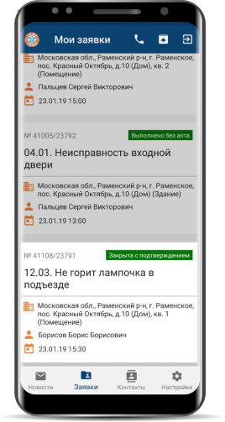
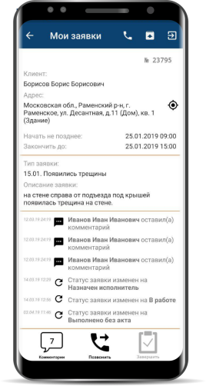
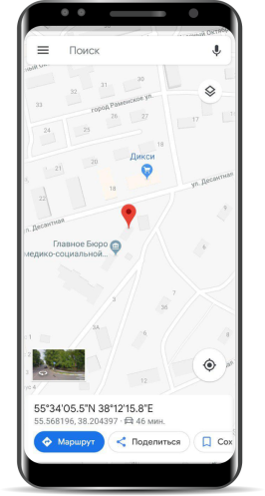
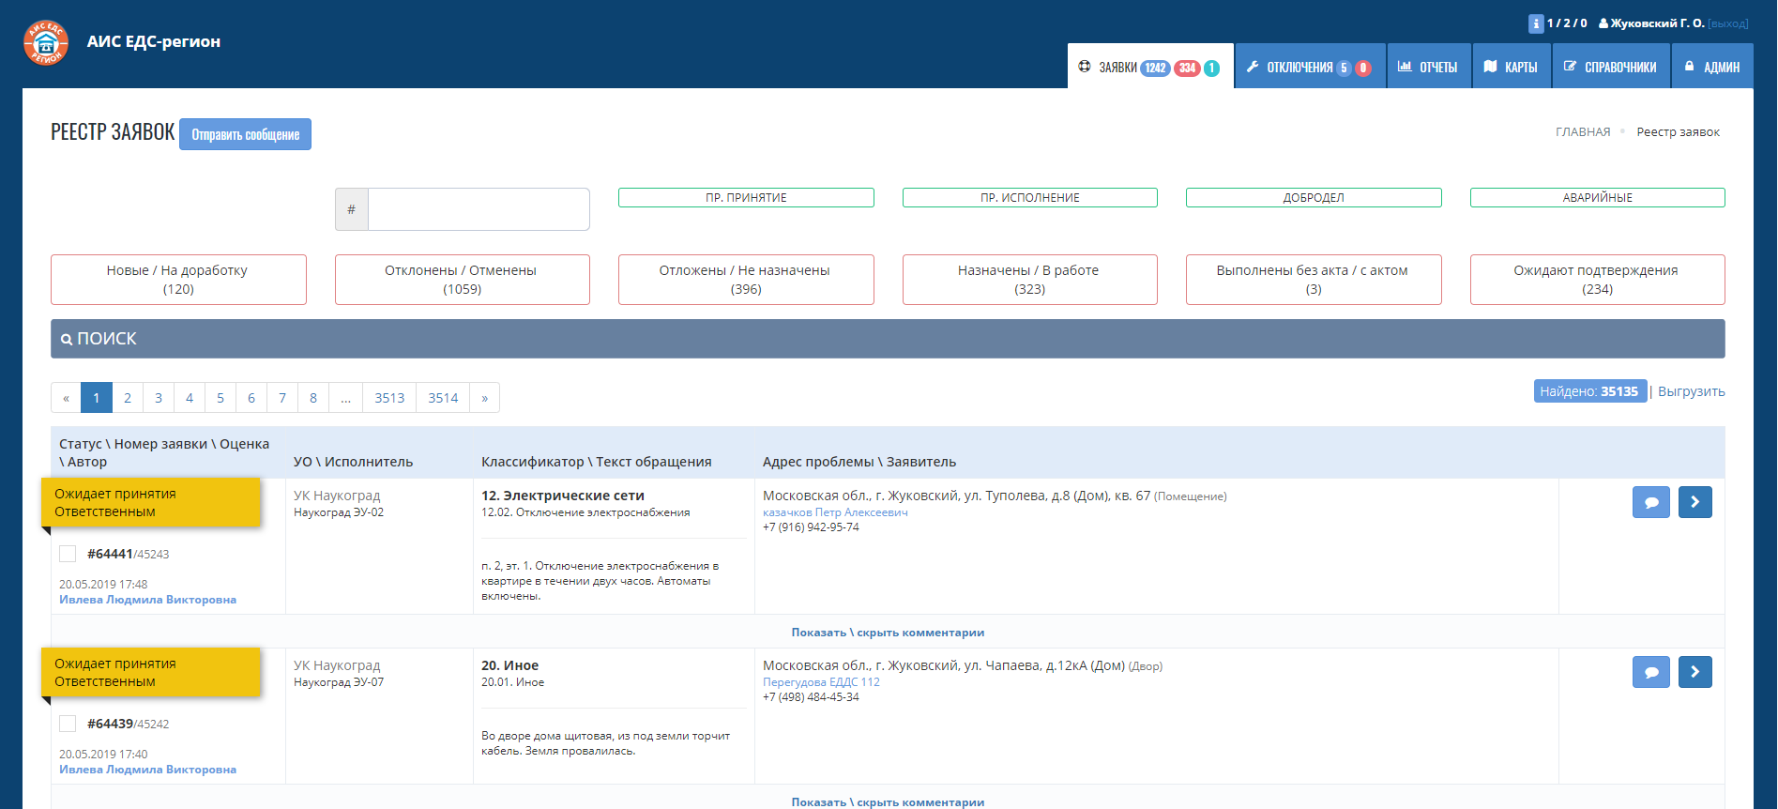
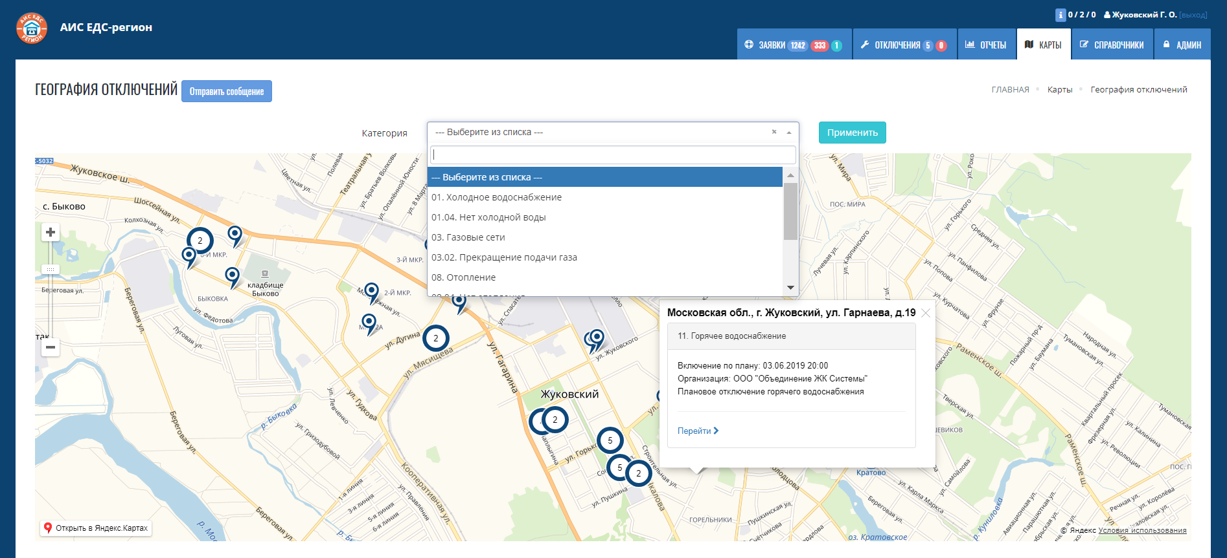
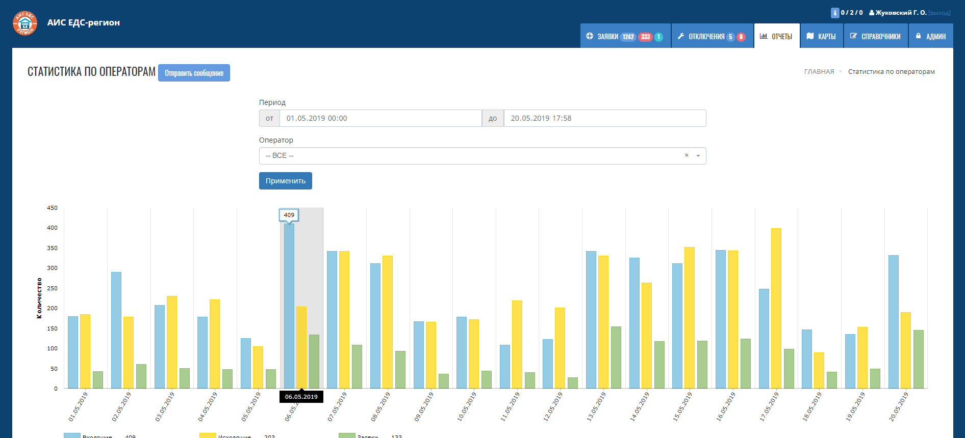
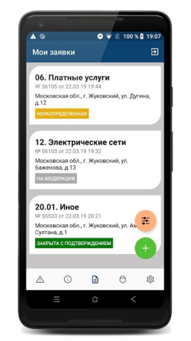
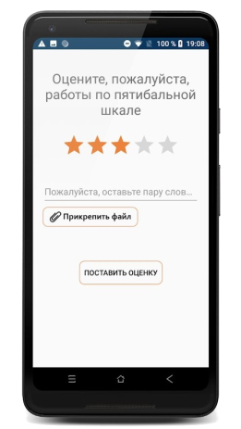
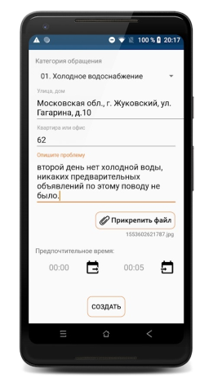
Решения для «Умного города»

Slide 6
Решения для «Умного города»
Интеграция АИС ЕДС-Регион с ведомственными и иными ИС
API АИС ГЖИ
МСЭД
API ЕДС МО
API ЦУС
API ЕИАС ЖКХ
API ЕЦУР
API РГИС

Slide 7
Решения для «Умного города»

Slide 8
Решения для «Умного города»
Организация работы в единой информационной системе взаимодействия – АИС ЕДС-Регион
Организация работы в единой информационной системе взаимодействия Эффекты применения
Разрозненные фрагментированные данные из различных источников превращаются в единое структурированное информационное поле, доступное для системного анализа в различных разрезах
Мгновенно после оформления задача появляется на мобильном устройстве исполнителя
По каждому обращению сроки принятия и исполнения прописаны в классификаторе
Контроль выполнения КАЖДОГО обращения – через мобильное приложение или ЖИВОЙ обратный звонок оператора колл-центра
Реальный объективный контроль за своевременным и надлежащим исполнением работ при полной прозрачности и беспристрастности оценки качества их выполнения.
В результате сокращения времени передачи и обработки информации о ходе работ и выполнении высвобождается до 70% времени жизненного цикла заявки на ее фактическое исполнение.
Нет необходимости «вылавливать» информацию в разных системах под разными аккаунтами, а отчитываться о выполнении можно в единой удобной форме
Снижаются общие расходы при улучшении уровня предоставляемого сервиса: оптимизируется ФОТ, уменьшаются затраты на связь, диспетчеризацию, обработку обращений по другим каналам.

Slide 9
Эффекты от внедрения
Элементы формирования единой информационной среды
Горячая линия Главы
ЕДС ЖКХ
Социальные сети Главы
Колл-центр
Городской портал опросов и голосований
Службы оперативного реагирования
Местные СМИ, пресс-служба Администрации
Обращения жителей через колл-центр и мобильное приложение
Личный прием граждан в УО
Планирование в ИС собственных и совместных работ УО, РСО, службами благоустройства
Ведомственные и надзорные информационные системы
Добродел
Прямые указания ФОИВ и ЦИОГВ, оформленные в виде поручений ОМСУ
Муниципальное звено ЦУР
Notes:
Для того, чтобы в распоряжении администрации и соответствующих служб была сосредоточена ПОЛНАЯ информация о ситуации в городе, мы используем практически все каналы коммуникации: Горячая линия главы, ЕДС ЖКХ, Муниципальное звено ЦУР и аккумулируем информацию в одной системе

Slide 10
Эффекты от внедрения
Анализ каналов поступления информации (на примере г.о. Жуковский)
Notes:
Опыт показал, что граждане по-прежнему считают возможность общения по телефону – самым надежным способом решения проблемы – по результатам анализа с начала этого года более 70% всех обращений в различные инстанции приходится на телефонные звонки

Slide 11
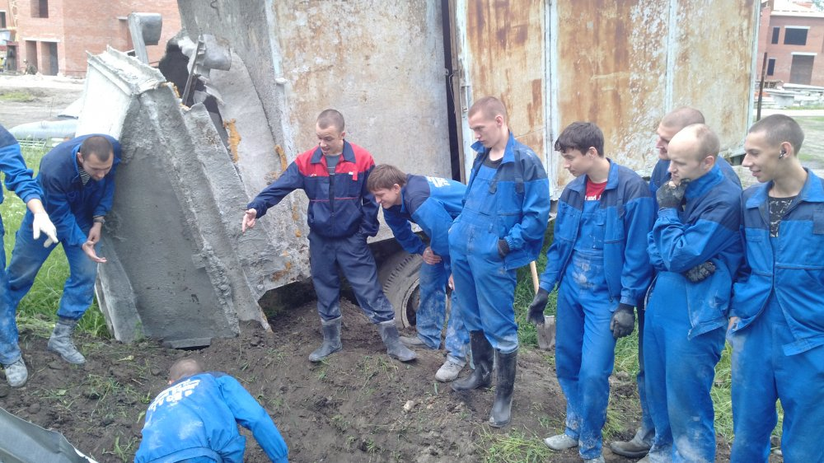
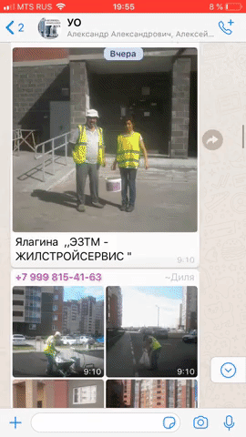
Эффекты от внедрения
Эффективная организация взаимодействия исполнителей обращений
Отсутствие современных инструментов автоматической диспетчеризации заявок, планирования работ и анализа поступающей информации на уровне ОМСУ приводит к неэффективной организации работ, просрочкам и бесконтрольному расходованию ограниченных ресурсов, а размытые границы зон ответственности позволяют недобросовестным исполнителям и вовсе игнорировать исполнение.
Попытки организовать работу подручными средствами с помощью мессенджеров ориентированы на срочную отработку «горящих» задач. Работа часто организована по принципу «закрыл задачу – и забыл», без возможности анализа, детального разбора и трансформации процессов по итогам анализа. Зачастую вся автоматизация сводится к искусству правильно представить красивый отчет. Подобный подход полностью выхолащивает разумные и правильные инициативы областного
и местного уровня, бросая тень на органы управления регионом в целом.

Slide 12
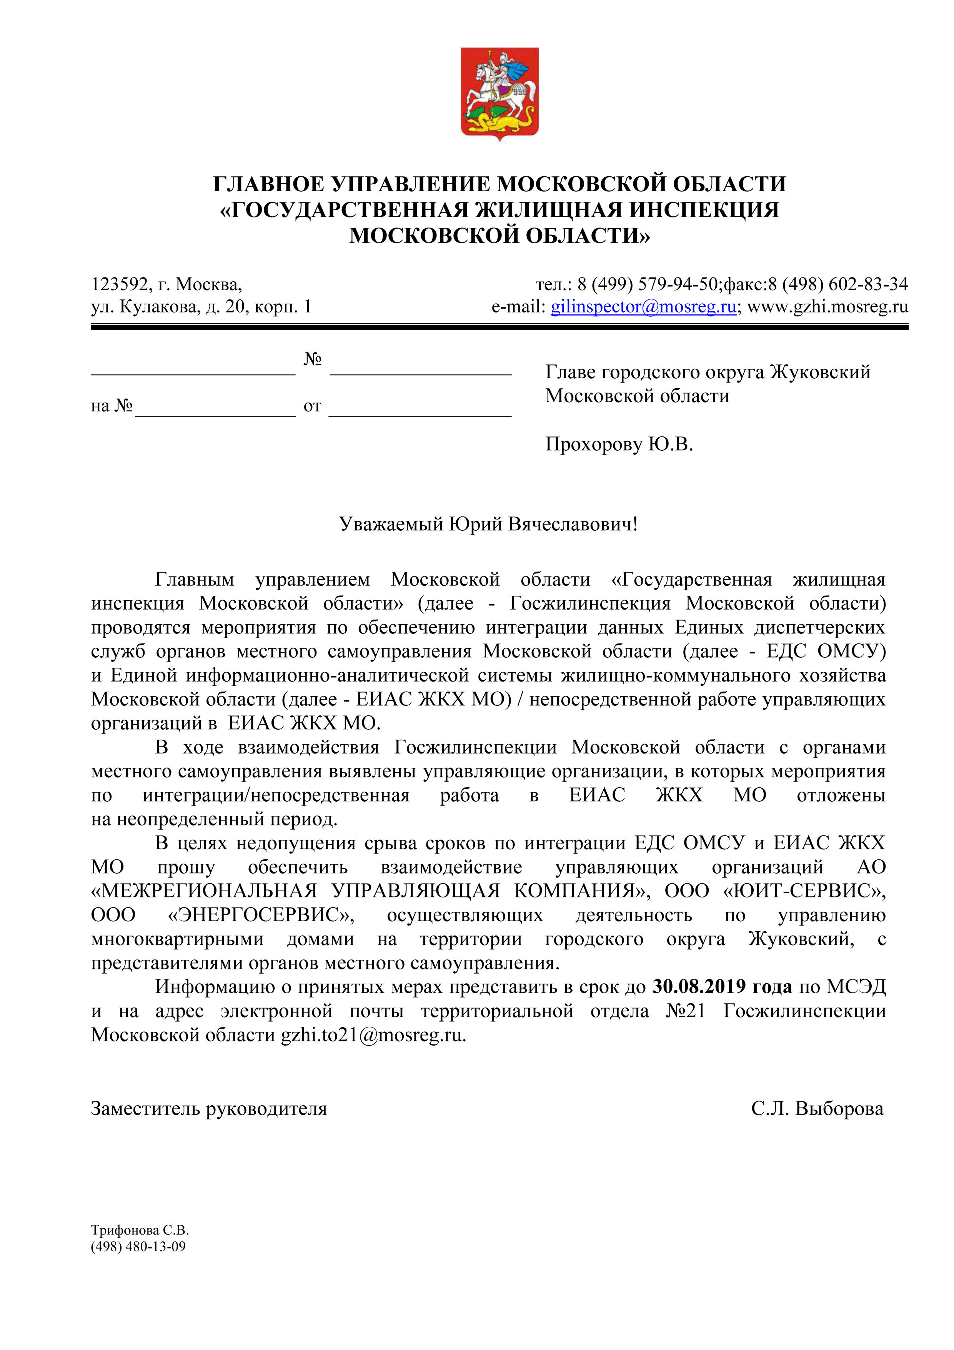
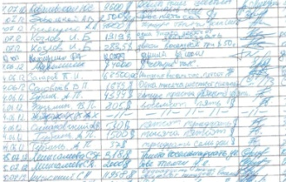
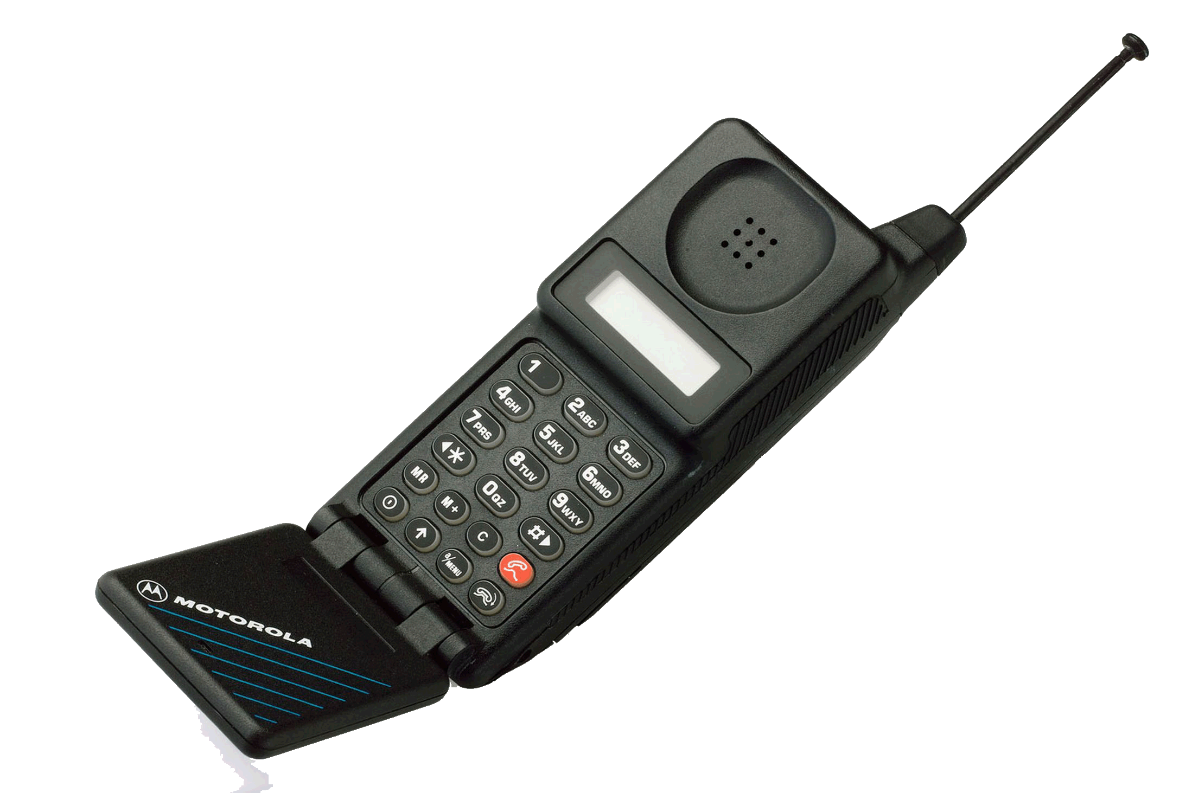
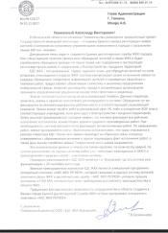
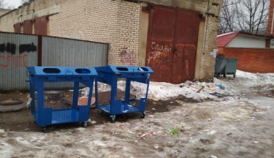
Эффекты от внедрения
Без информационной системы муниципального уровня:
ОМСУ
УК/РСО
ЖЭУ

Slide 13
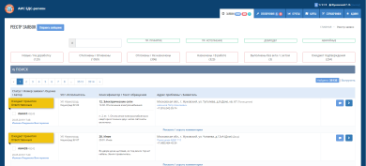
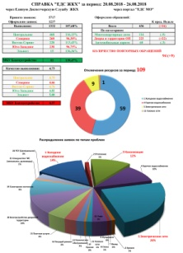
Эффекты от внедрения
С использованием АИС муниципального уровня:
Исполнители
online
Жители
online
ЕДС-Регион
ОМСУ
Школа
Поликлиника
ЖЭУ
УК/РСО
ТКО и мусор
112
МБУ
Садик

Slide 14
Эффекты от внедрения
Правильный, объективный и всеобъемлющий
анализ проблематики –
залог
эффективной трансформации
процессов управления
Трансформация процессов по результатам анализа
Автоматизированная информационная система позволяет быстро изменять и гибко настраивать процессы взаимодействия в случае принятия решения об их трансформации
Систематизация и анализ информации из различных источников позволяет выявлять истинные причины проблемы, в том числе на стыке зон ответственности
Единая система классификации проблем для всех участников.
Она позволяет правильно оценивать и корректно сравнивать события в единой системе координат

Slide 15
Эффекты от внедрения
Данные муниципального уровня – важнейшая часть общей аналитики ЦУР

Slide 16
Механизмы и особенности реализации
Недостатки существующих методов взаимодействия
Отсутствие эффективных механизмов контроля за исполнением обращений граждан
Отсутствие публично доступного объективного разделения зон ответственности
Отсутствие оперативного информирования о деятельности служб-смежников
Невозможность консолидированного планирования и совместной организации работ
Отсутствие стандартов документирования и подтверждения выполнения работ
Недостаточное информирование жителей о результатах работы с их обращениями
Отсутствие обратной связи с жителями
Планирование развития городских территорий без учета мнения граждан
Отсутствие инструментария для разъяснительной работы и массовых опросов

Slide 17
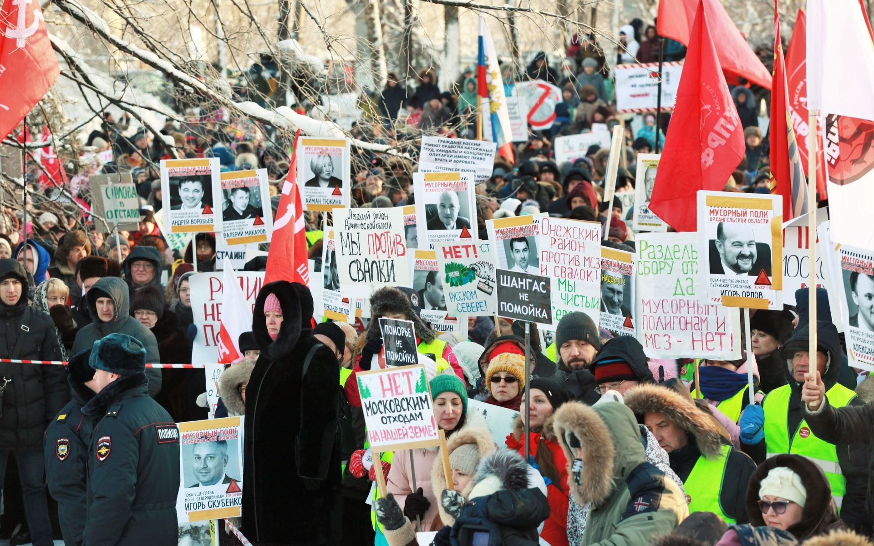
Механизмы и особенности реализации
КАК РЕЗУЛЬТАТ:
У жителей возникает ложное ощущение ненужности,
незаинтересованности в решении их наболевших проблем
Жители пытаются решить свои проблемы усилением давления на местные власти:
Жалобы в вышестоящие ОГВ
Социальные протесты
Попытки самоорганизации откровенно маргинальных групп, как стихийные, так и курируемые извне
Активизация профессиональных «борцов» и «активистов», доведение ситуации до критического уровня

Slide 18
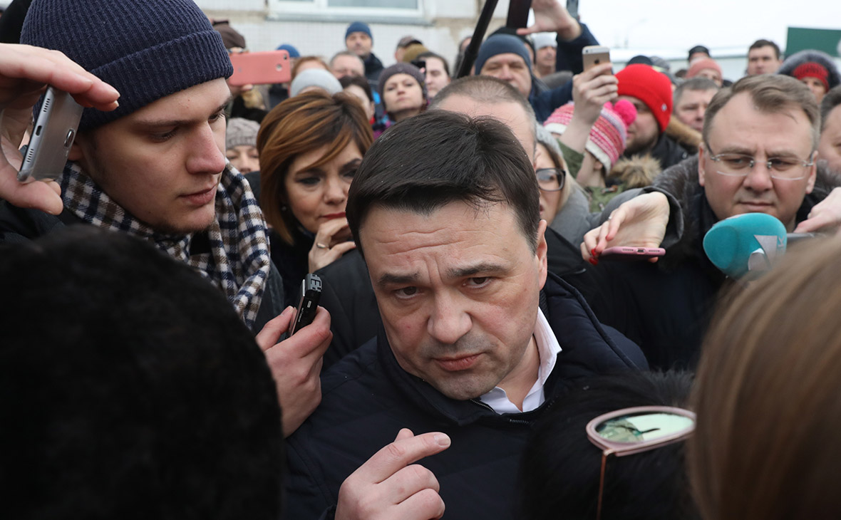
Механизмы и особенности реализации
Кроме того, наименее защищенные группы граждан зачастую не имеют возможности
или навыков работы в информационных системах.
Люди просто хотят, чтобы их выслушали, чтобы
им сопереживали, подбодрили, дали совет.
«ВЛАСТЬ ДОЛЖНА СЛЫШАТЬ КАЖДОГО ЖИТЕЛЯ»
А.Ю. Воробьев

Slide 19
Механизмы и особенности реализации
Горячая линия Главы -
Важнейший элемент комплекса эффективного управления
«Клапан избыточного давления» для муниципалитета: негативная информация не выходит
на областной уровень, за счет возможности оперативного решения вопросов на местах
Объективный и достоверный источник информации о проблемах на территории
Источник данных для планирования и принятия управленческих решений
Эффективный инструмент управления и контроля муниципальных служб
Мониторинг социальной проблематики, контроль резонансных тем
Повышение доверия и лояльности жителей

Slide 20
Механизмы и особенности реализации
РЕШЕНИЕ:
Единый Колл-Центр
Горячая Линия Главы
2 оператора
- Прием и регистрация телефонных обращений любой тематики
Информирование жителей о принятых мерах
Контроль исполнения обращений и хода работ
Координация работы с муниципальным ЦУР
Проведение опросов и голосований
Единая Диспетчерская Служба
Круглосуточно 4+4 оператора
- Прием и регистрация телефонных обращений
Информирование жителей по вопросам ЖКХ
Координация действий УО и РСО
Контроль качества исполнения работ
Живая обратная связь с жителями
Рейтинг исполнителей по результатам работ
Notes:
Учитывая важность этого канала коммуникации, в том числе, для наименее защищенных и «продвинутых» граждан (пожилые люди, инвалиды, люди с аварийными проблемами, требующими неотложного решения и т.п.), мы организовали в структуре муниципального звена ЦУР объединенный колл-центр

Slide 21
Структура службы «Единый колл-центр МЦУР»
Механизмы и особенности реализации
Колл-Центр
(обработка входящих звонков без очереди)
- Прием и регистрация телефонных обращений
- Информирование жителей
Проведение опросов, Обратная связь
SMM-группа
2-4 сотрудника
Прием и модерация электронных обращений (соцсети и эл. почта Главы, городской портал)
Текущий мониторинг инфопространства
Контент-менеджмент и контроль городских информационных ресурсов
Группа аналитики и контроля
2 аналитика
- Контроль сроков и качества выполнения
Подготовка сводных отчетов
Анализ эффективности методов и процессов
- Предложения по трансформации процессов
Группа технической поддержки
1 техник
Обеспечение бесперебойной работы оборудования
Обеспечение работы средств и каналов связи
Обеспечение работоспособности и совместимости ПО

Slide 22
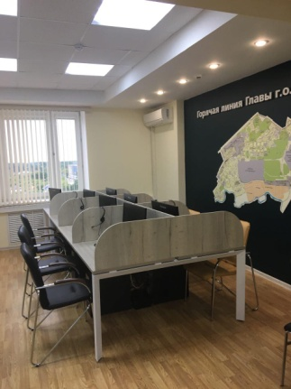
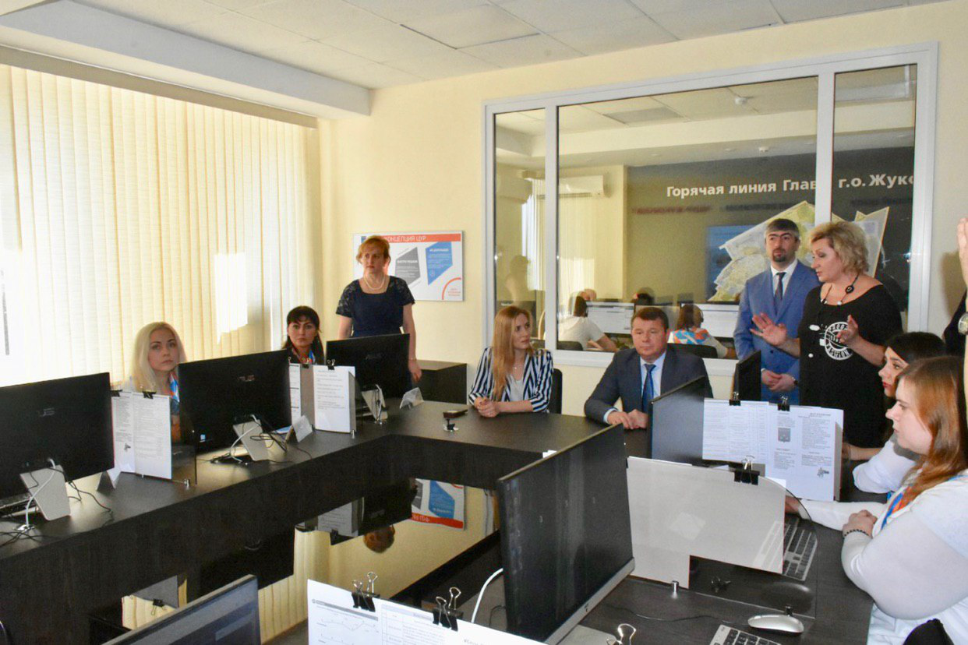
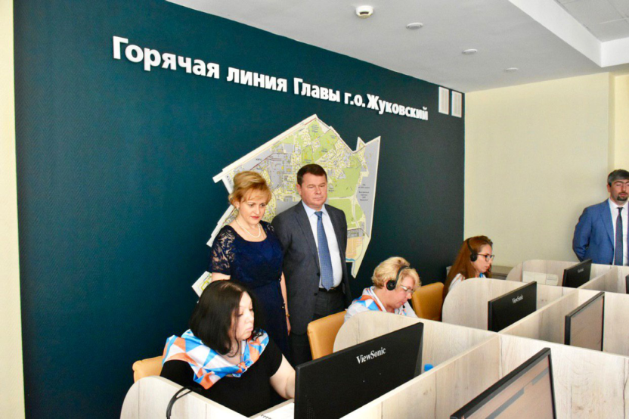
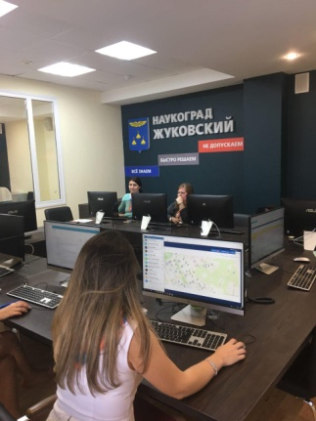
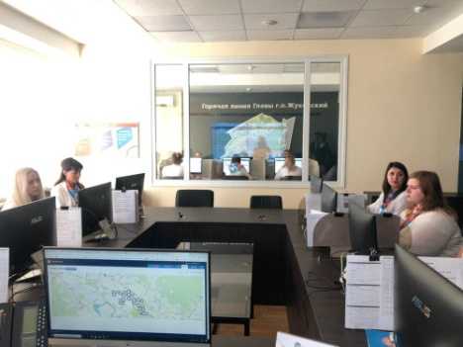
Механизмы и особенности реализации
Notes:
Учитывая важность этого канала коммуникации, в том числе, для наименее защищенных и «продвинутых» граждан (пожилые люди, инвалиды, люди с аварийными проблемами, требующими неотложного решения и т.п.), мы организовали в структуре муниципального звена ЦУР объединенный колл-центр

Slide 23
Механизмы и особенности реализации
Синхронизация информационного потока с ведомственными системами ЦИОГВ, контрольно-надзорной деятельности осу-ществляется с помощью собственного интерфейса API АИС «ЕДС-Регион». Собственный интерфейс API обеспечивает системе возможность полноценной интеграции с любыми информационными системами, действующими и перспективными.

Slide 24
Спасибо за внимание!
+7 (495) 740-64-91
EDS-REGION.RU

Slide 25
Особенности внедрения в других муниципальных образованиях
Основные эффекты при внедрении АИС для преобразованных муниципалитетов
- Консолидация информационных потоков со всей территории городского округа;
- Выстраивание надежных каналов коммуникации между структурами управления, которые ранее не были объединены в единое информационное пространство;
- Централизованный контроль выполнения принятых решений и анализ данных с мест;
- Централизованное получение оперативных данных и информации о «горячих проблемах» в режиме on-line;
- Полная и достоверная информация о работе с обращениями граждан на всей территории, включая самые удаленные от центра населенные пункты;
Обработка, систематизация и анализ информации по обращениям граждан,
полученным из различных источников

Slide 26
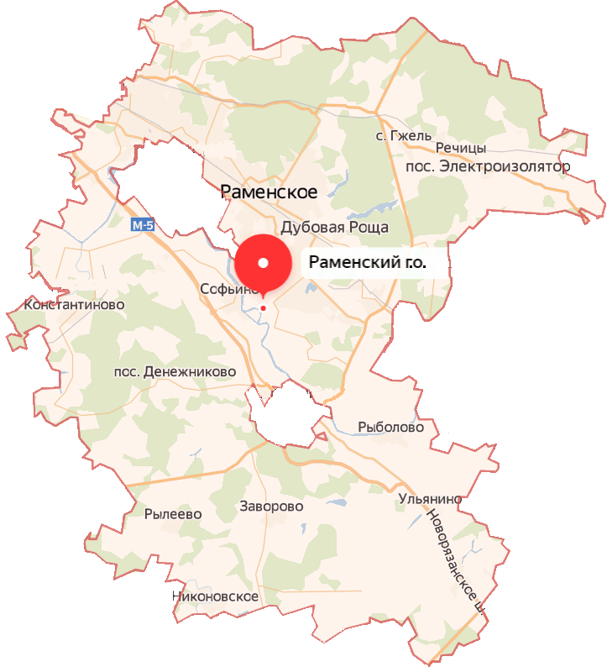
Особенности внедрения в других муниципальных образованиях
Раменский городской округ
Преобразован из МР в 2019 году
Площадь: 1397 кв. км.
Население: 306 000 чел.
Плотность: 219 чел./кв.км
Территориальных отделов: 20
Населенных пунктов: 238
В настоящее время подключены к «АИС ЕДС-Регион»:
МЦУР г.о. Раменское; МКУ ЖКХ Администрации;
34 организации, в том числе:
18 управляющих организаций, ЕДДС-112, региональный оператор по обращению с ТКО, организации, выполняющие работы по содержанию городских территорий г. Раменское.
В перпективе:
Подключение к АИС «ЕДС-Регион» 20 территориальных отделов и МКУ

Slide 27
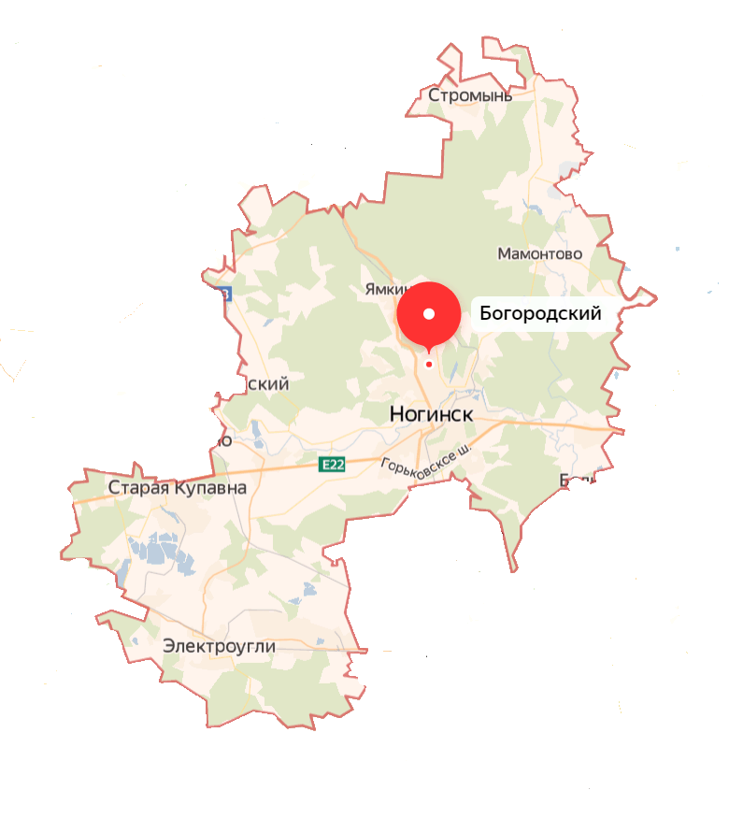
Особенности внедрения в других муниципальных образованиях
Богородский городской округ
Преобразован из МР в 2018 году
Площадь: 811 кв. км.
Население: 208 000 чел.
Плотность: 257 чел./кв.км
Населенных пунктов: 82
АИС «ЕДС-Регион» используется Информационно-контактной службой «ИКС24/7», обслуживающей Горячую линию Главы, а также принимающей заявки по тематике ЖКХ в рамках муниципальной программы Главы «Территория эффективных решений»

Slide 28
АИС «ЕДС-Регион» как элемент «Умного города»
АИС «ЕДС-Регион» в составе комплекса систем органично и как нельзя лучше вписывается в общую концепцию развития городского управления «Умный город».
Результатом в ближайшем будущем станет создание полнофункционального информационного «цифрового двойника» города, с непрерывной актуализацией состояния. Это позволит провести трансформацию процессов городского управления по стандартам «Умного города» и обеспечит наукограду Жуковский лидирующие позиции по внедрению и использованию инновационных технологий и практик среди муниципальных образований

Slide 29
Решения для «Умного города»
Управление городским хозяйством и ЖКХ
Участие населения
в управлении городом
Горячая линия Главы
МОЙ ГОЛОС
Городской
портал
опросов и голосований
Прямое обращение по телефону
Персональное сопровождение по резонансным вопросам
Персональная постановка задач исполнителям
Информирование о решении проблемы
Открытая отчетность по результатам выполнения
Обратная связь с оценкой качества исполнения
Персональное голосование с регистрацией - без «ботов»
Привитие жителям ответственности за свой город
Вовлечение в сферу общественно-полезной деятельности
Повышение качества планирования по сложным вопросам
Снижение социальной напряженности
Осведомленность о резонансных городских проблемах

Slide 30
Решения для «Умного города»
Управление городским транспортом
Управление городским хозяйством и ЖКХ
ПАК организации управления и взаимодействия на базе ЕДС ЖКХ
ПАК управления домовыми системами, информирования и оповещения
Эволюционное развитие существующей системы ЕДС ЖКХ
Мониторинг и контроль действий каждого исполнителя
Получение и отработка заявок в режиме реального времени
Объективная и открытая информация о состоянии города
Четкие зоны ответственности, сроки выполнения, оценка работ
Вся статистика по городу доступна для анализа в едином базисе
Трансляция важных сообщений и местных новостей жителям
Оперативное оповещение жителей об аварийных ситуациях
Дистанционный опрос и передача показаний счетчиков ресурсов
Доступ к подъездному видеонаблюдению
Контроль доступа в подъезды МКД и нежилые помещения
Возможность прямого обращения к жителям

Slide 31
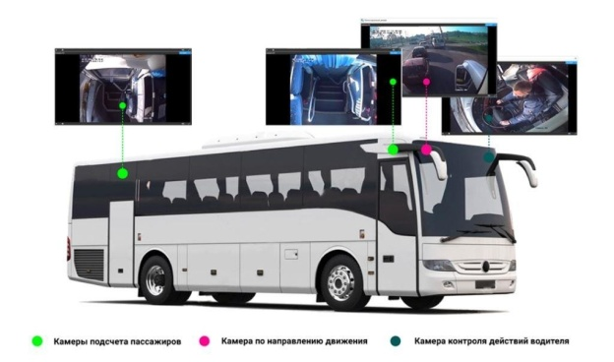
Решения для «Умного города»
Развитие территории, создание точек роста
Управление городским транспортом
ПАК «Умная камера»
Автоматизированная система
подсчета пассажиропотока
Автоматизированная система подсчета пассажиропотока
Система видеонаблюдения/архивации
Система контроля местонахождения Glonass
Wi-fi для пассажиров с регистрацией по СМС
Повышение качества обслуживание и лояльности пассажиров
Повышение безопасности пассажиров за счет хранения архива
Сбор информации о пассажиропотоке по районам и маршрутам
Мониторинг нахождения транспорта и расчет точного времени прибытия
Учет многотарифных маршрутов
Оптимизация маршрутной сети и графиков движения состава
Информирование о точном времени прибытия на остановках и online
Контроль результатов и отчетность в едином формате

Slide 32
Решения для «Умного города»
Развитие территории, создание точек роста
Городская социально-ориентированная программа взаимодействия
Система мониторинга потребностей
в муниципальных и иных услугах
^{НАУ}КАРТА
Социальная карта жителя
Сервис, объединяющий жителей и предпринимателей города
Для жителей – выгода при приобретении местных товаров и услуг
Для бизнеса – увеличение оборота, поддержка Администрации
Повышение лояльности, инвестиционной привлекательности
Улучшение условий ведения коммерческой деятельности
Обеспечение устойчивого социально-экономического развития
Объективная информация о качестве оказания услуг жителям
Трансформация перечня услуг на основании опросов граждан
Расширение зоны охвата и количества предоставляемых сервисов
Выработка и реализация мер по повышению качества
Повышение удовлетворенности граждан, снижение социальной напряженности
Мультипликация успешных методик оценки в рамках муниципалитета

